Slide 1
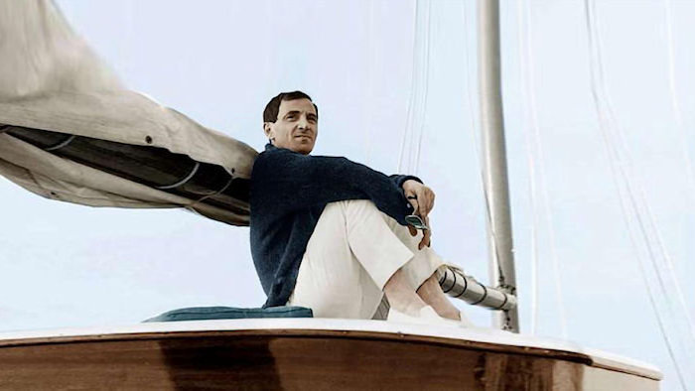
Il faut savoir
De et par Charles Aznavour - 1961
Création du diaporama © Apex

Slide 2

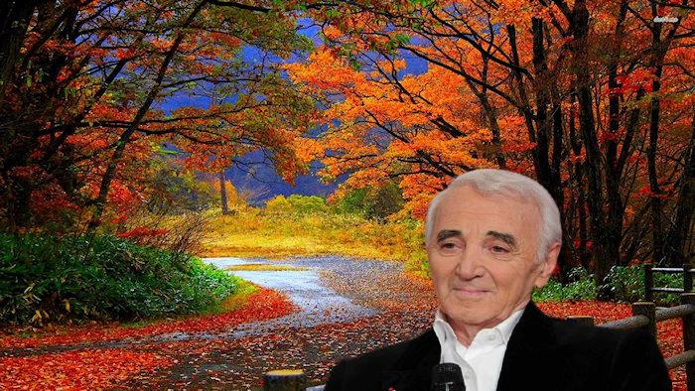
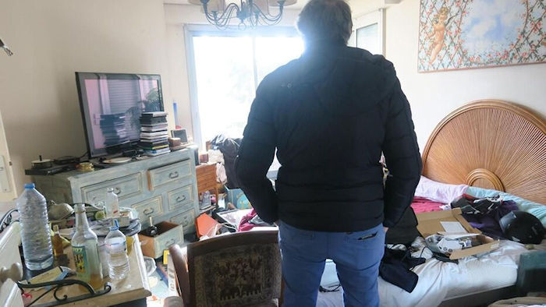

Il faut savoir. encore sourire
Quand le meilleur s'est retiré
Et qu'il ne reste que le pire
Dans une vie bête à pleurer
Il faut savoir
De et par Charles Aznavour - 1961
Création du diaporama © Apex

Slide 3
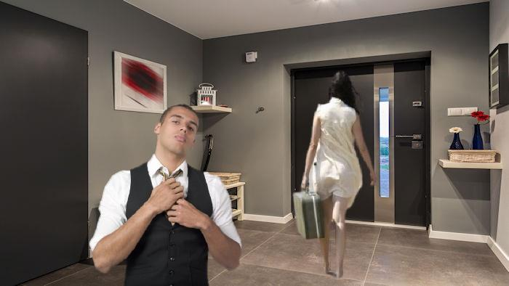
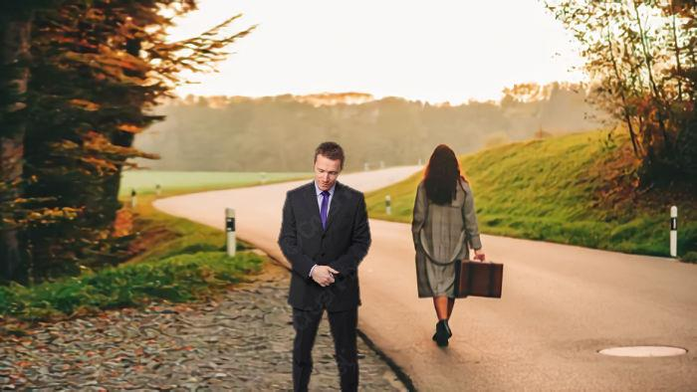
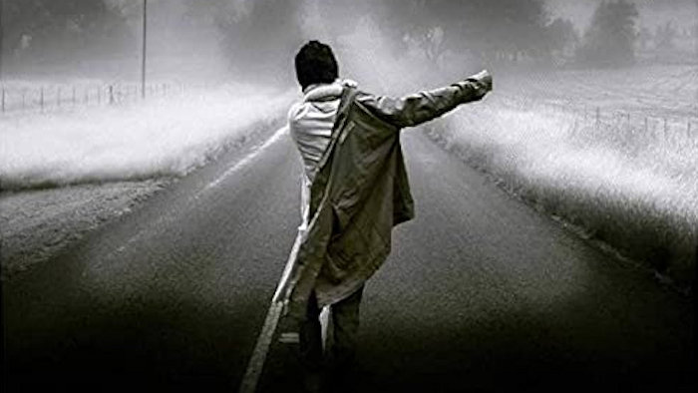
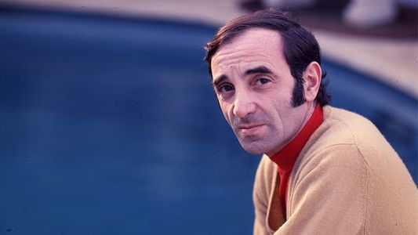
Il faut savoir. encore sourire
Quand le meilleur s'est retiré
Et qu'il ne reste que le pire
Dans une vie bête à pleurer
Il faut savoir coûte que coûte
Garder toute sa dignité
Et malgré ce qu'il nous en coûte
S'en aller sans se retourner

Slide 4


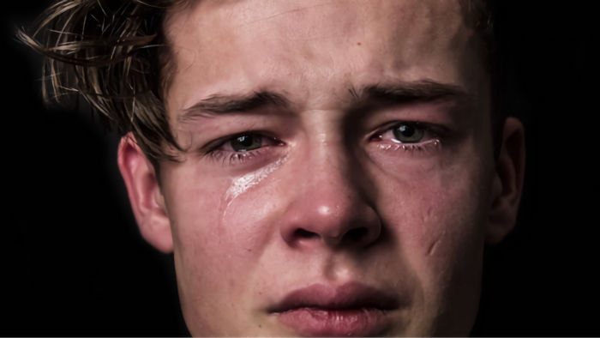
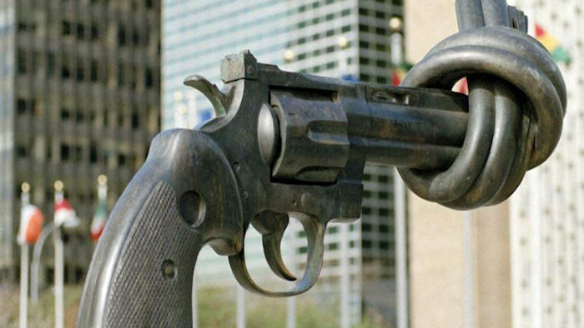
Face au destin qui nous désarme
Et devant le bonheur perdu
Il faut savoir cacher ses larmes
Mais, moi, mon coeur, je n'ai pas su
Il faut savoir coûte que coûte
Garder toute sa dignité
Et malgré ce qu'il nous en coûte
S'en aller sans se retourner

Slide 5
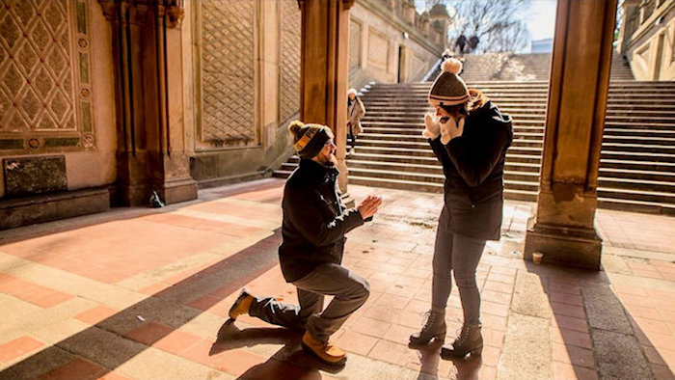
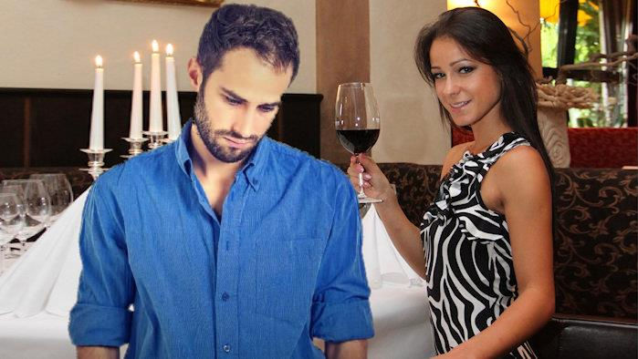


Face au destin qui nous désarme
Et devant le bonheur perdu
Il faut savoir cacher ses larmes
Mais, moi, mon coeur, je n'ai pas su
Il faut savoir quitter la table
Lorsque l'amour est desservi
Sans s'accrocher, l'air pitoyable
Mais partir sans faire de bruit

Slide 6
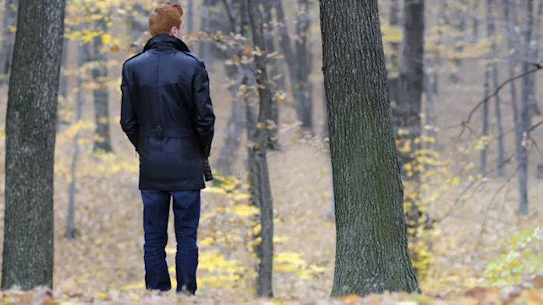
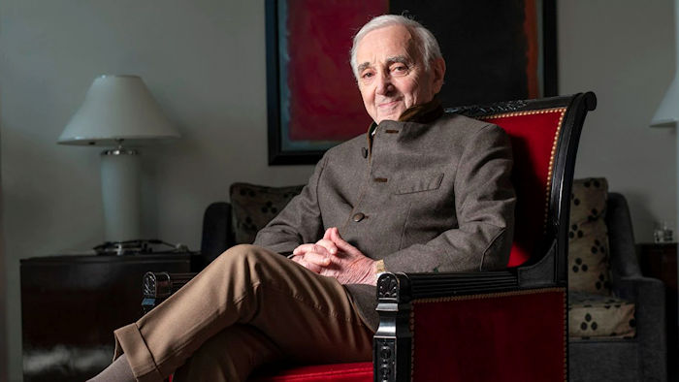
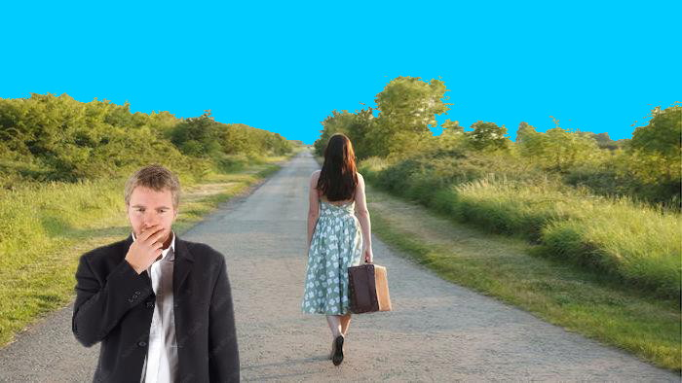
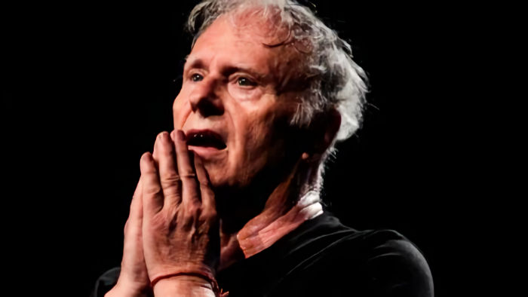
Il faut savoir cacher sa peine
Sous le masque de tous les jours
Et retenir les cris de haine
Qui sont les derniers mots d'amour
Il faut savoir quitter la table
Lorsque l'amour est desservi
Sans s'accrocher, l'air pitoyable
Mais partir sans faire de bruit

Slide 7
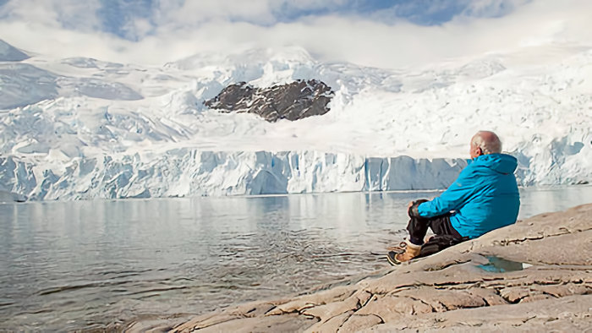
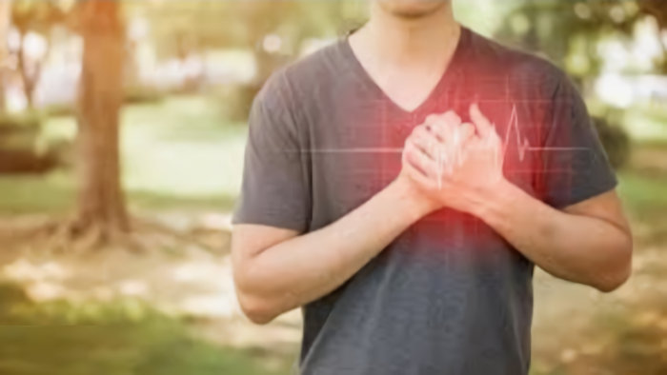
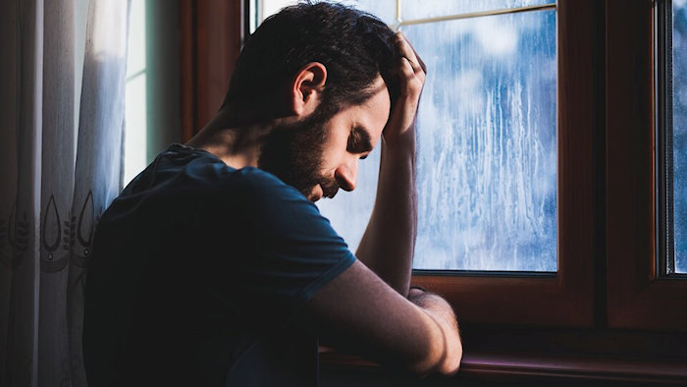
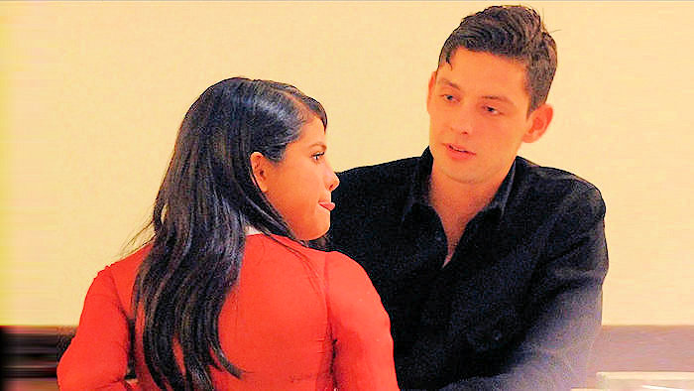
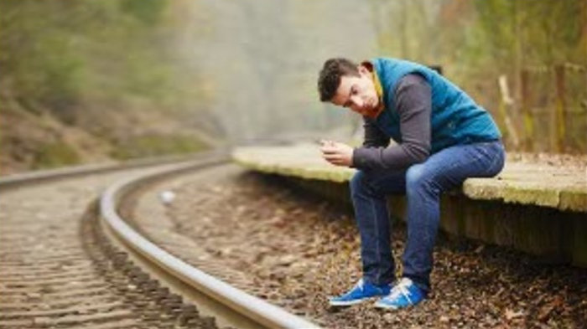




F I N
Il faut savoir cacher sa peine
Sous le masque de tous les jours
Et retenir les cris de haine
Qui sont les derniers mots d'amour
Il faut savoir rester de glace
Et taire un coeur qui meurt déjà
Il faut savoir garder la face
Mais moi je t'aime trop
Mais moi je ne peux pas
Il faut savoir, mais moi
Je ne sais pas
Touche Esc pour quitter

